Slide 1

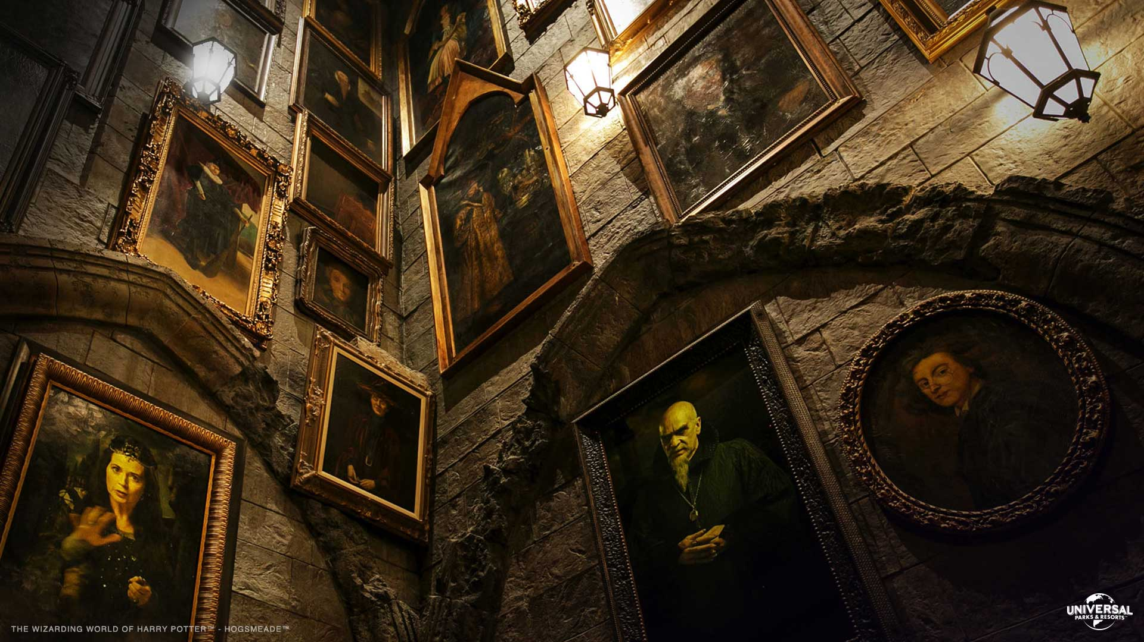






TÌM HIỂU VỀ REACT NATIVE VÀ
THIẾT KẾ APP BÁN HÀNG
ĐIỆN TỬ

Slide 2

TÌM HIỂU VỀ REACT NATIVE VÀ
THIẾT KẾ APP BÁN HÀNG
ĐIỆN TỬ

Slide 3





Thành viên
Nguyễn Quốc Vương – 1813865
Nguyễn Khánh Linh – 1812790
Võ Thị Thúy Phương – 1812828
Lê Quốc Hoàng - 1812759

Slide 4





NỘI DUNG
GIỚI THIỆU
GIAO DIỆN
NỘI DUNG TÌM HIỂU
CÀI ĐẶT MÔI TRƯỜNG

Slide 5


GIỚI THIỆU VỀ REACT NATIVE

Slide 6

GIỚI THIỆU VỀ REACT NATIVE
React native là một công cụ giúp chúng ta lập trình đa nền tảng để tạo ra các ứng dụng trên môi trường native.
Nó là một framework mã nguồn mở được phát triển bởi Facebook
Cho phép bạn sử dụng Java script để phát triển phần mềm trên điện thoại di động Android và IOS.

Slide 7


GIỚI THIỆU VỀ REACT NATIVE
Ưu điểm:
Được xây dựng với sự hỗ trợ của công nghệ web.
Hỗ trợ đa nền tảng (cross platform), tiết kiệm thời gian chi phí xây dựng ứng dụng đa nền tảng.
Đảm bảo được tốc độ.
Open source.
Nhược điểm:
Không hỗ trợ đầy đủ API.
Thay đổi nhanh chóng.
Không phù hợp xây dựng ứng dụng cần hiệu suất cao (high performance) như game,…
Dự án thực tế: Instagram, Facebook Ads.

Slide 8

GIAO DIỆN

Slide 9
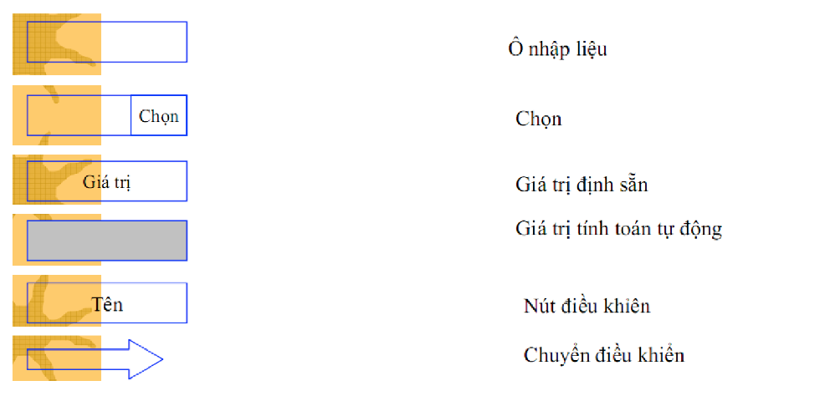
GIAO DIỆN

Slide 10
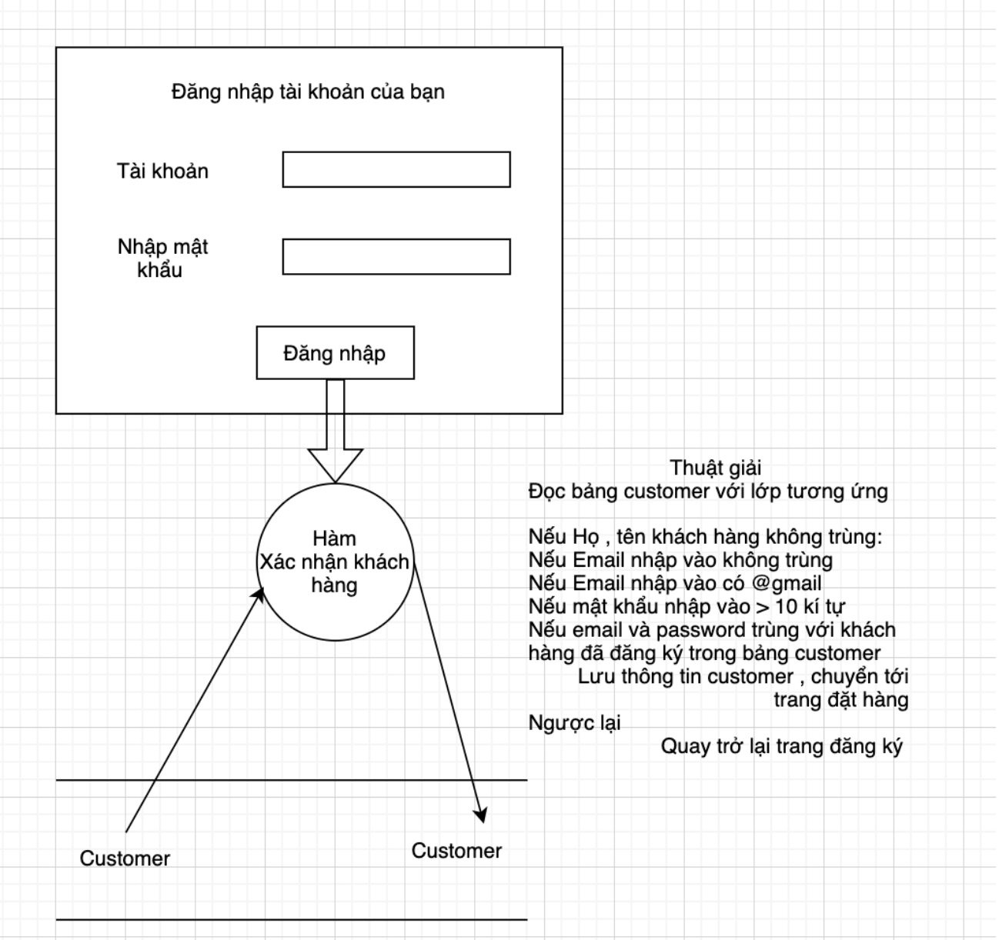
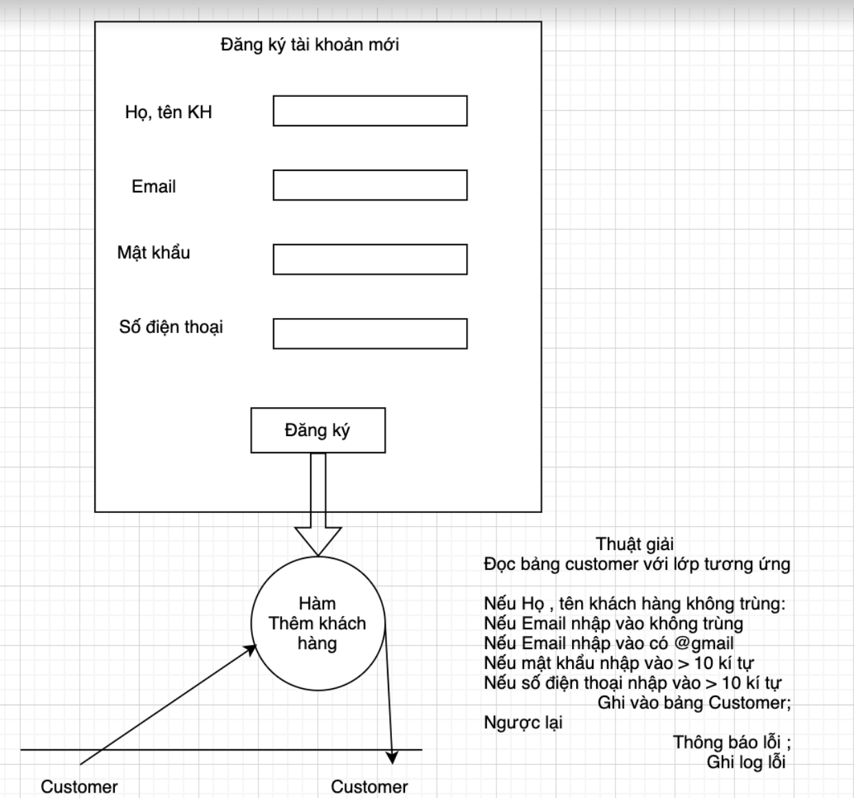
GIAO DIỆN
Màn hình đăng nhập
Màn hình đăng ký

Slide 11
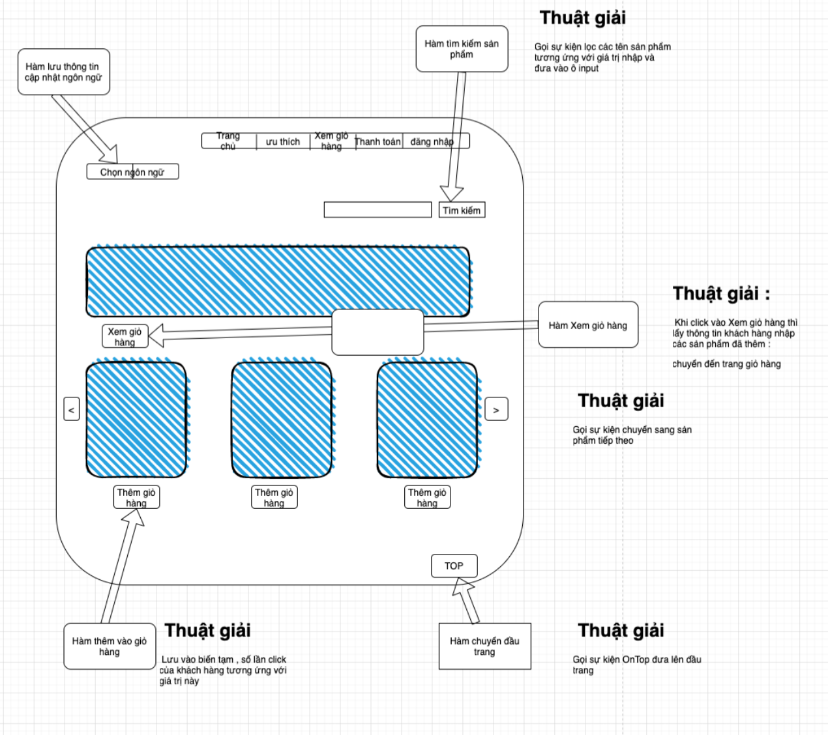
GIAO DIỆN
Màn hình chính

Slide 12
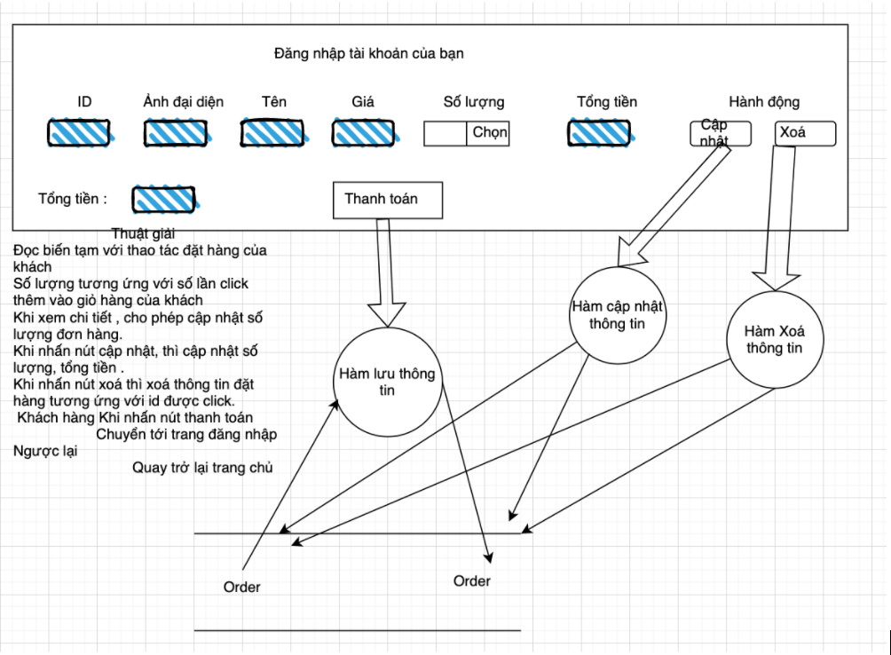
GIAO DIỆN
Xem đơn hang đã đặt

Slide 13
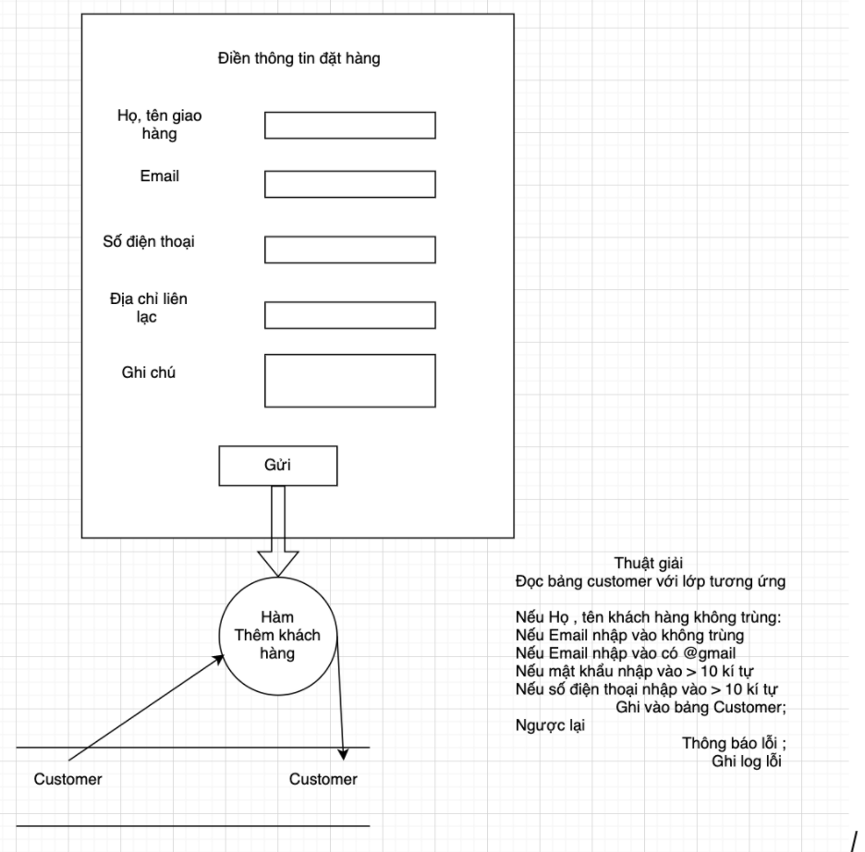
GIAO DIỆN
Lưu thông tin đặt hàng

Slide 14
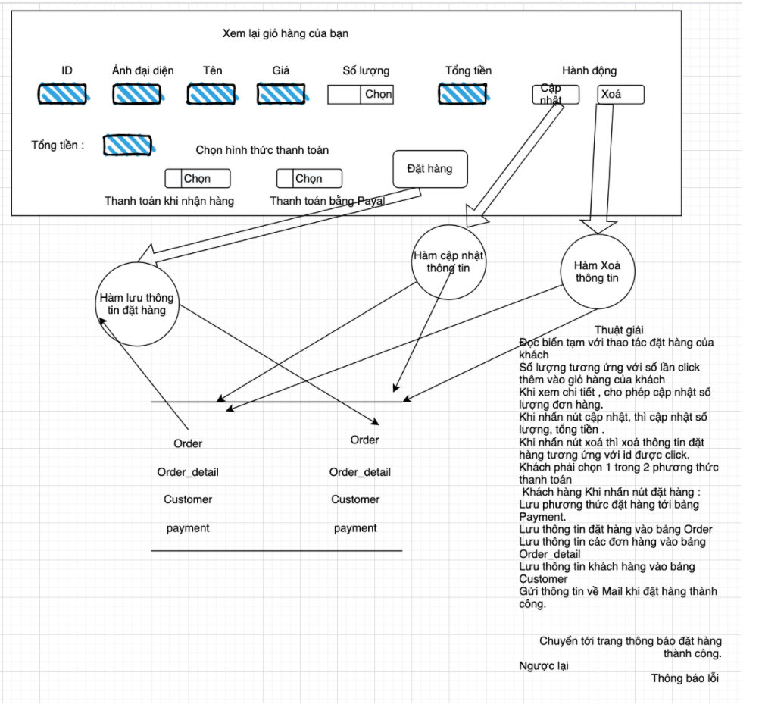
GIAO DIỆN
Xem lại giỏ hàng và thanh toán

Slide 15



NỘI DUNG TÌM HIỂU

Slide 16
NỘI DUNG TÌM HIỂU
Phân tích các thứ cần làm
- Component (mỗi đối tượng đều là component)
-Navigator (di chuyển giữa các màn hình)
-UI : text, image ,TouchableOpacity ,textField,View,demnssion,styleSheet
-SideMenu + Drawer
- Listview (hiện danh sách)
- Pull to refresh
- Get/Post web services
-TabBar
-Image Swiper
-Shopping cart
- MapView (hiển thị bản đồ)

Slide 17
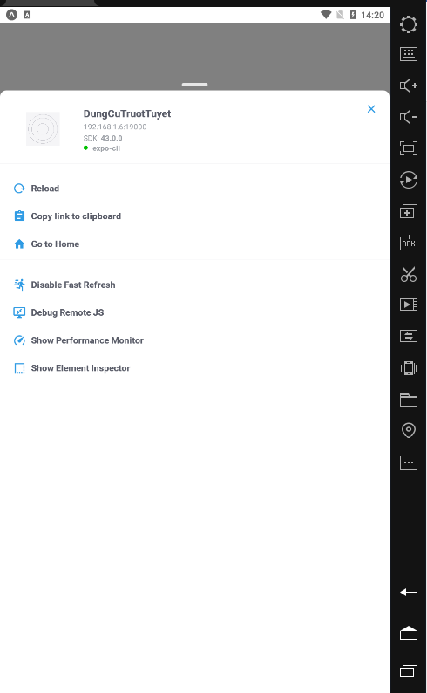
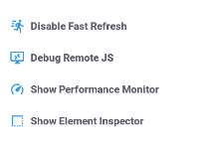
NỘI DUNG TÌM HIỂU
DEBUG
Có 2 loại debug: show Element Inspector để hiển thị vị trí padding của các element.
Debug Remote JS

Slide 18
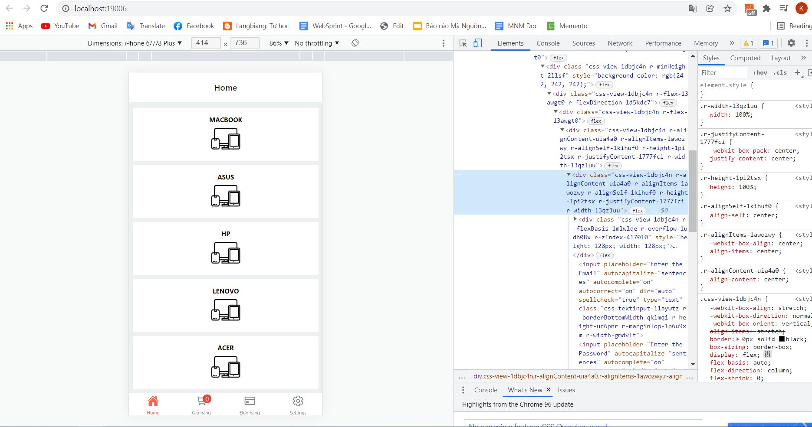
NỘI DUNG TÌM HIỂU
Debug trên web browser

Slide 19
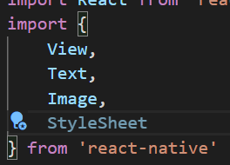
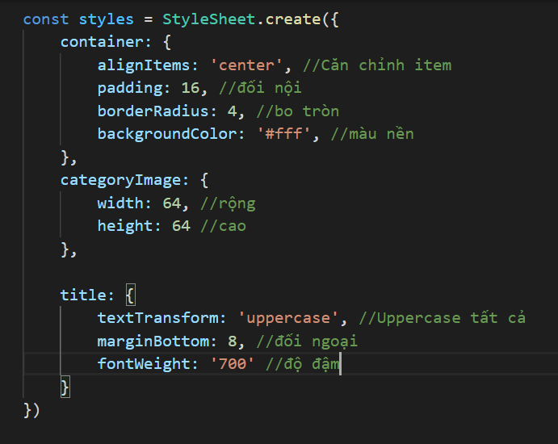
NỘI DUNG TÌM HIỂU
STYLE
Import từ rect-native

Slide 20
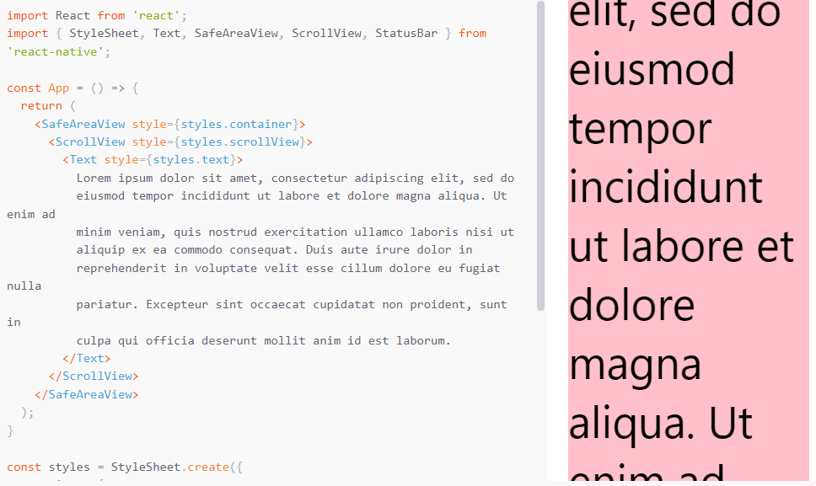
NỘI DUNG TÌM HIỂU
SCROLL VIEW

Slide 21
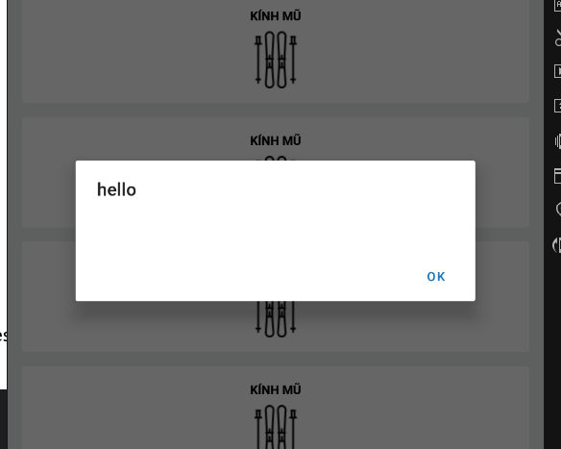
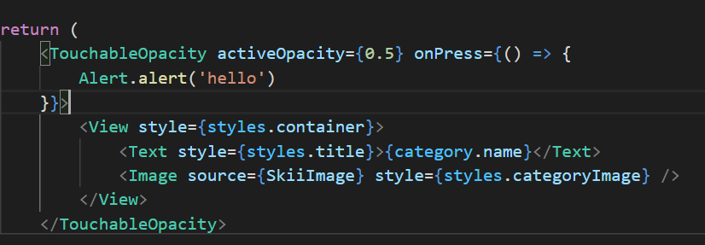
NỘI DUNG TÌM HIỂU
Event: activeOpacity

Slide 22

CÀI ĐẶT MÔI TRƯỜNG

Slide 23
CÀI ĐẶT MÔI TRƯỜNG
Giới thiệu Expo: https://reactnative.dev/docs/0.62/environment-setup
Không cần xài Xcode hoặc Android Studio.
Cài đặt đơn giản.
Dễ dàng cho người mới bắt đầu.
Hỗ trợ live reload.
Tài liệu đày đủ.
Điểm yếu:
Khó kiểm soát sâu bên trong.
Phụ thuộc vào hỗ trợ của SDK.
Ít linh hoạt so với React Native Core

Slide 24
CÀI ĐẶT MÔI TRƯỜNG
Cài đặt môi trường:
JDK: https://laptrinhvienjava.com/huong-dan-tai-va-cai-dat-java-cho-windows-10/
Expo CLI : https://reactnative.dev/docs/0.62/environment-setup
Cài đặt Node.js: https://nodejs.org/en/download/
Cài đặt máy ảo hoặc sử dụng máy thật.
IDE: Visual Studio Code

Slide 25
THANKS FOR WATCHING!

